Slide 1
Муниципальное бюджетное дошкольное образовательное учреждение «Детский сад общеразвивающего вида с приоритетным осуществлением деятельности по художественно-эстетическому развитию «Дельфин»
МР «Алданский район»
Проект разработала:
Рубцова Гузель Равилевна

Slide 2
«Правильное воспитание – это обязательно трудовое воспитание, так как труд всегда был основой жизни»
А.С.Макаренко

Slide 3
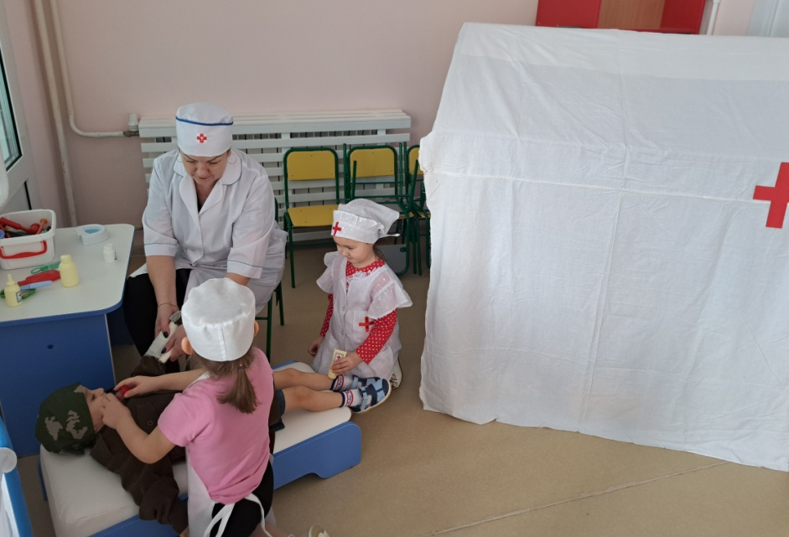
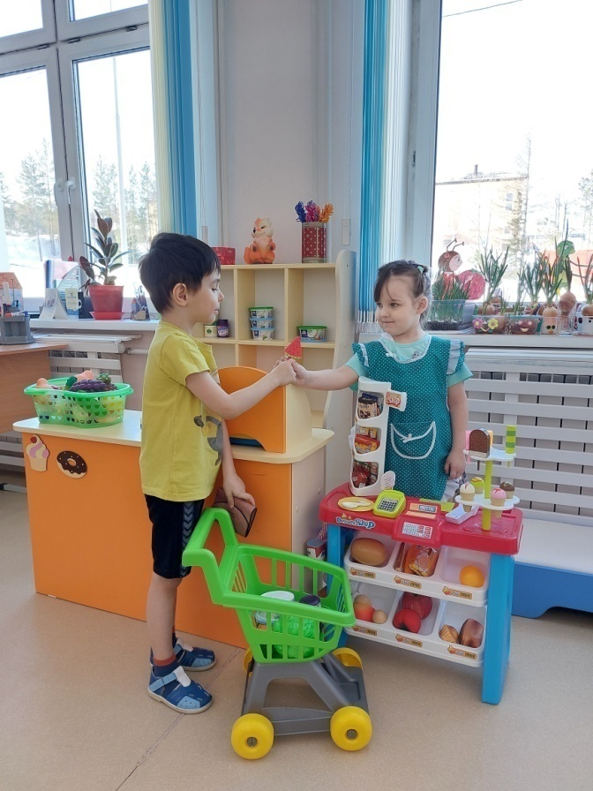
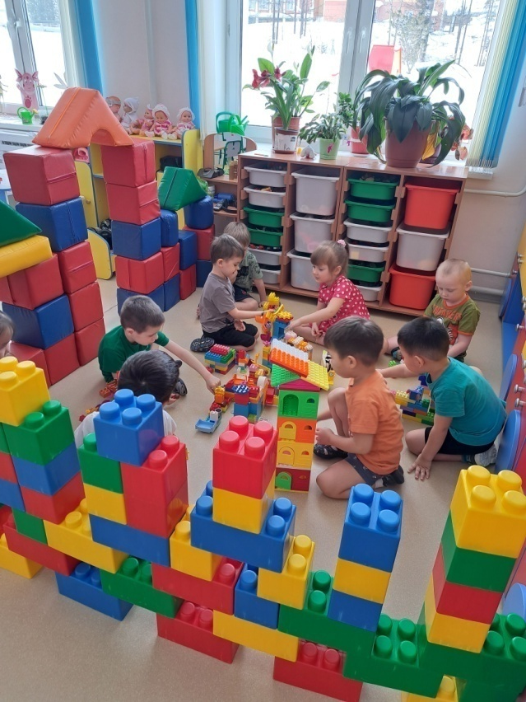
Сюжетно-ролевая игра «Погружение в профессию»

Slide 4
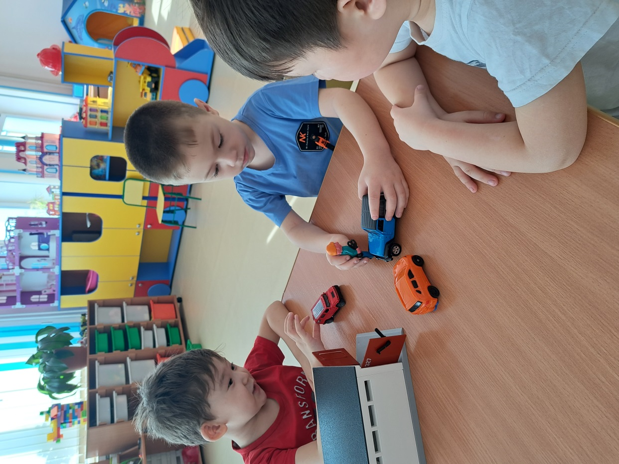
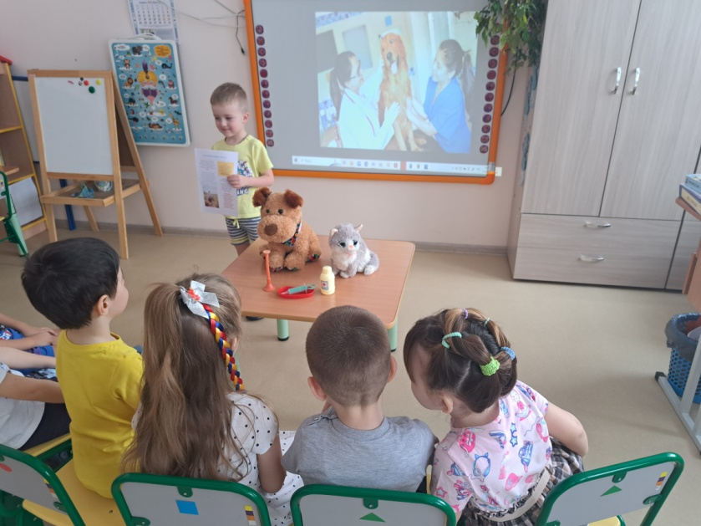
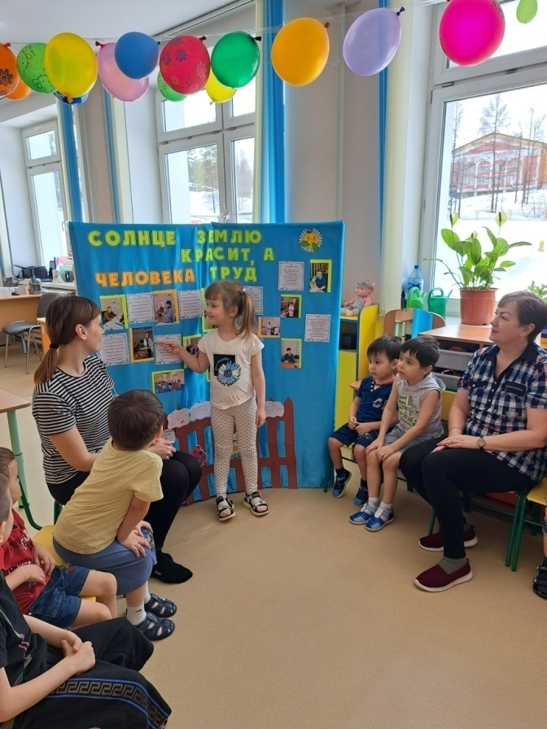
Представление проектов «Моя мама (папа)…»

Slide 5
Сбор информации о труде взрослых

Slide 6
Диаграмма показателей уровня развития детей по трудовому воспитанию и ознакомлению с трудом взрослых

Slide 7
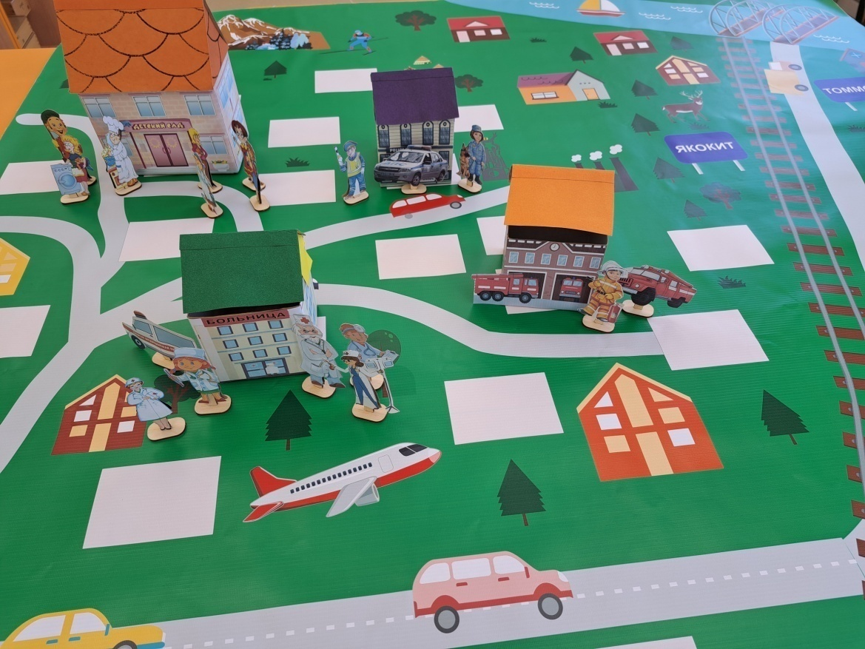

Slide 8
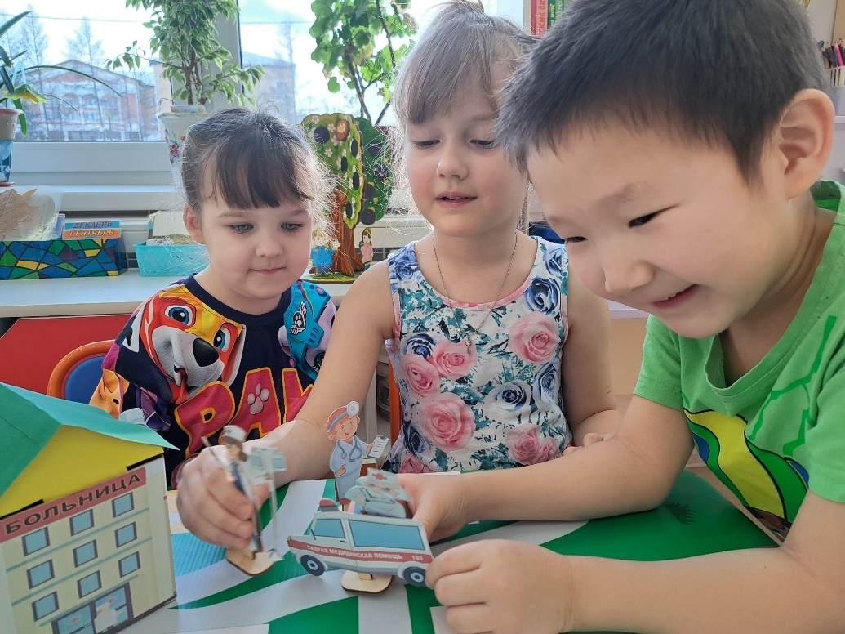
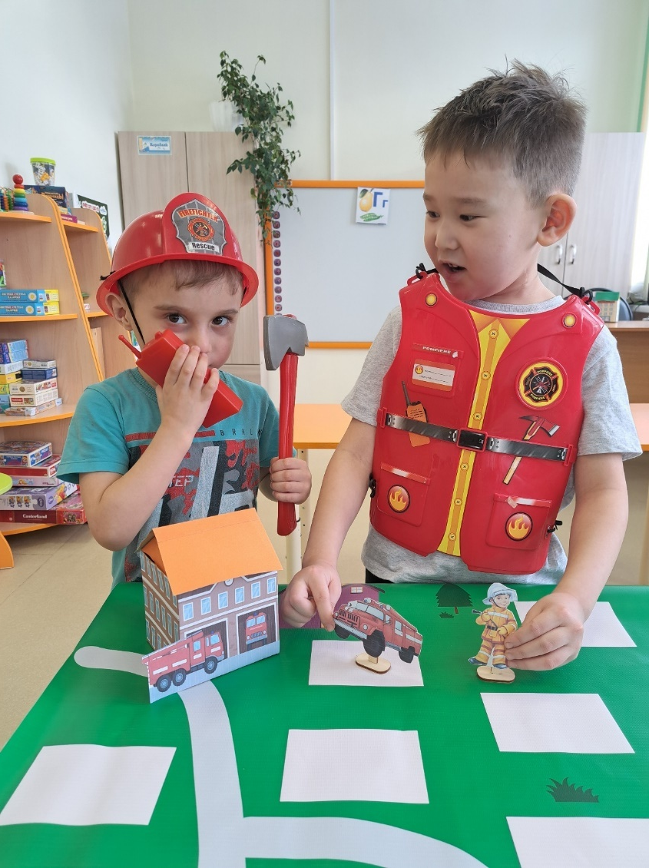
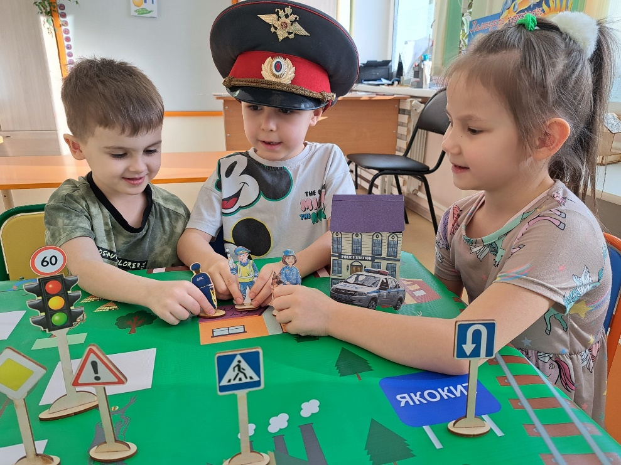

Slide 9
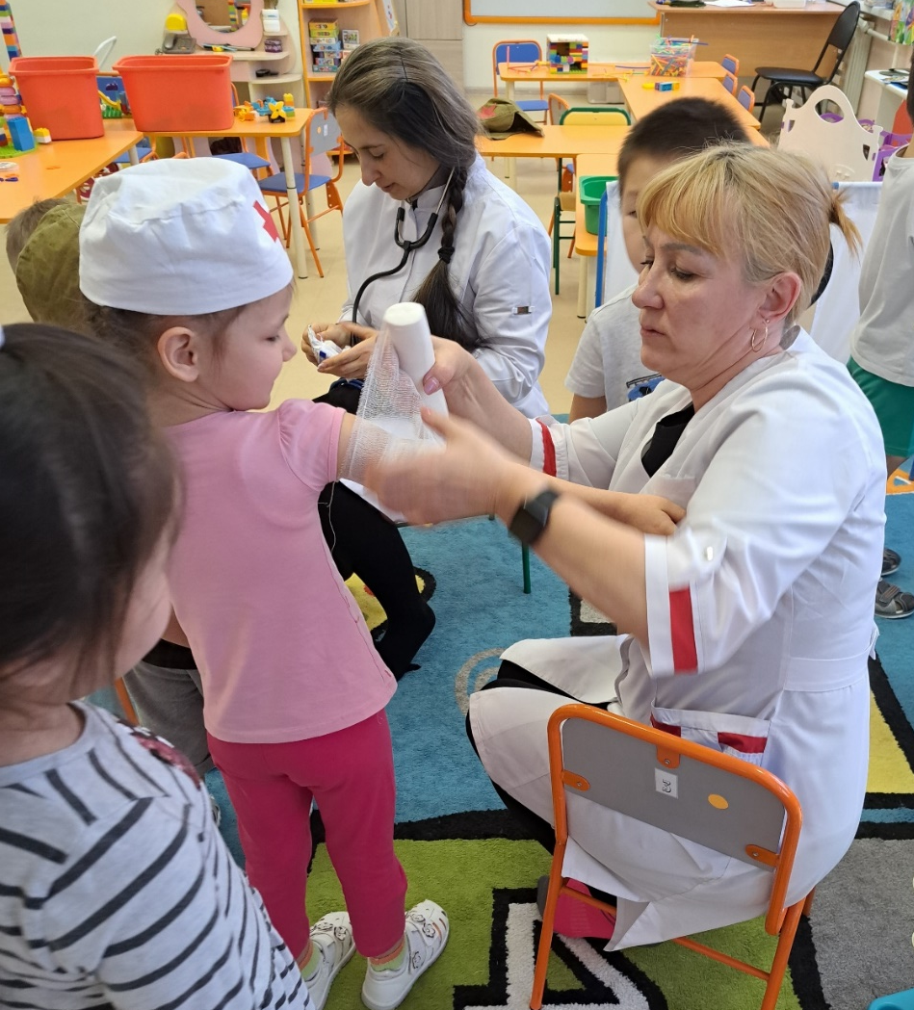
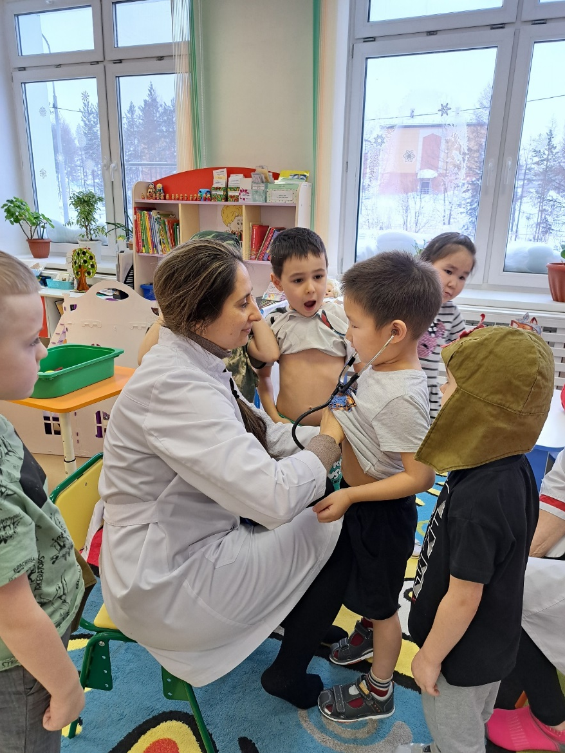

Slide 10
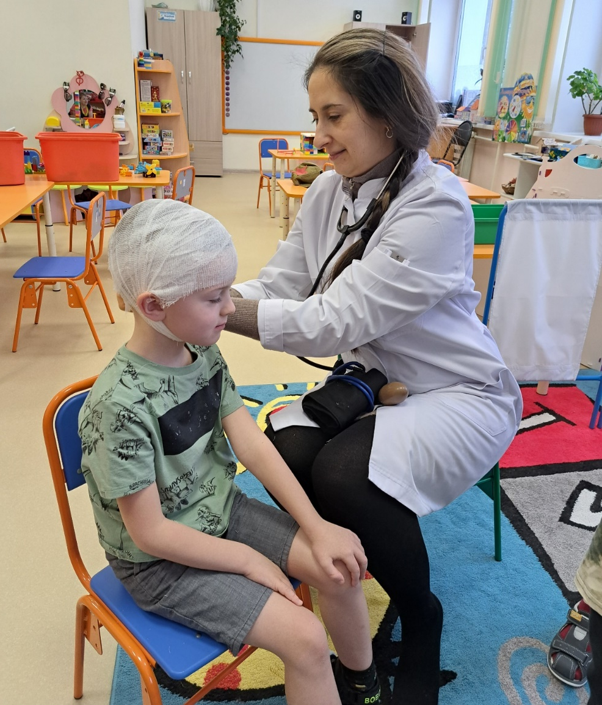
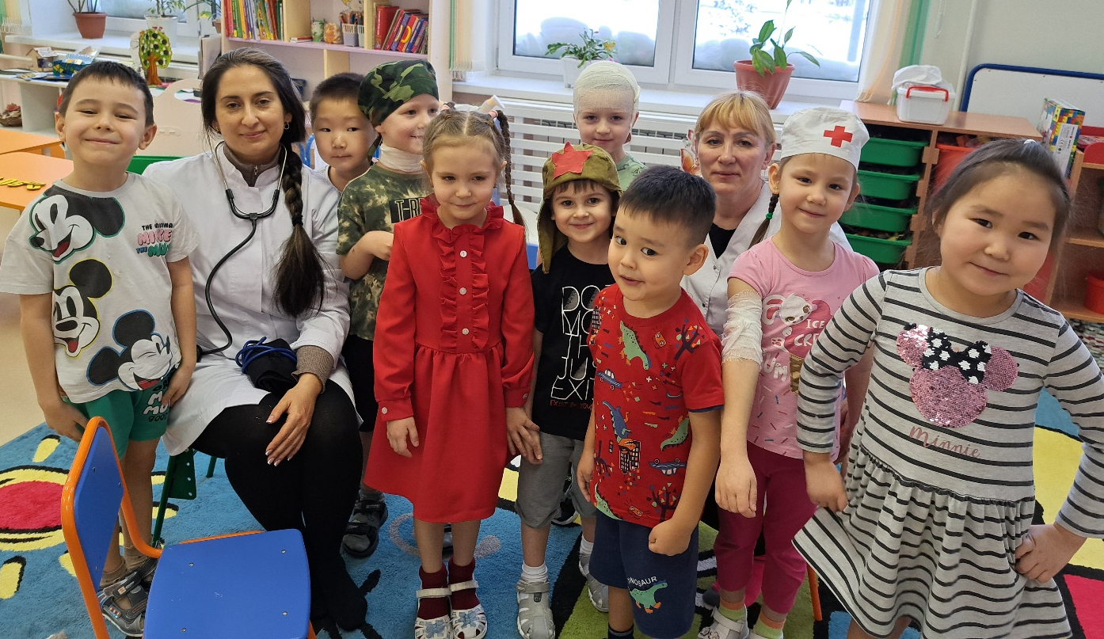

Slide 11
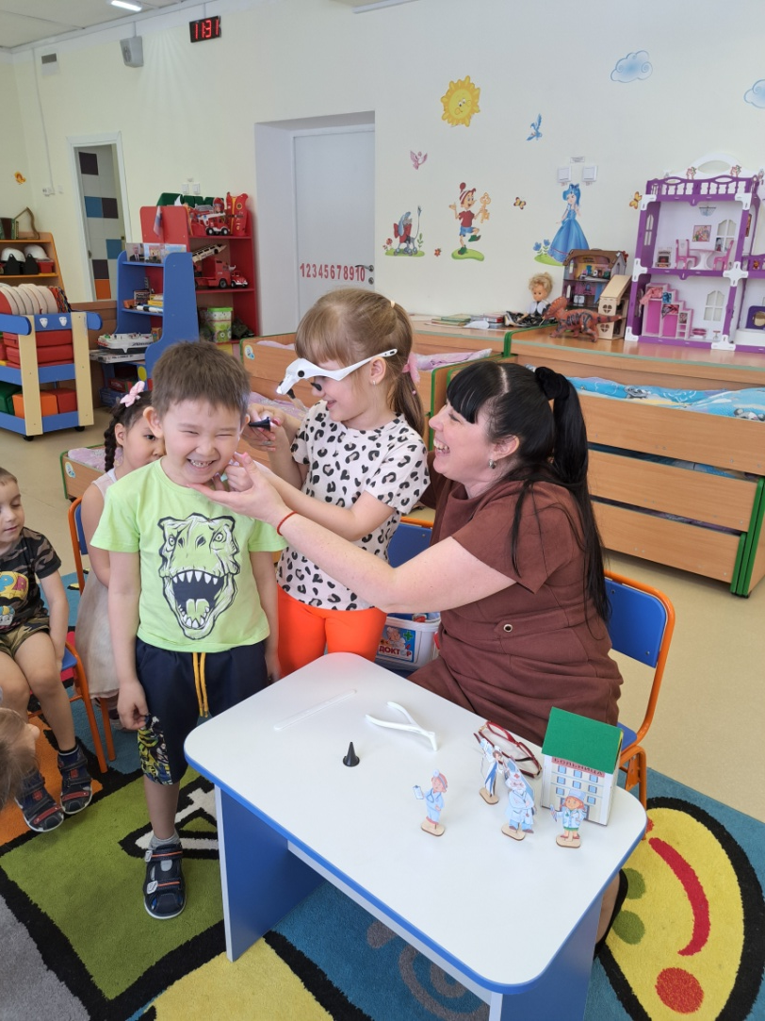
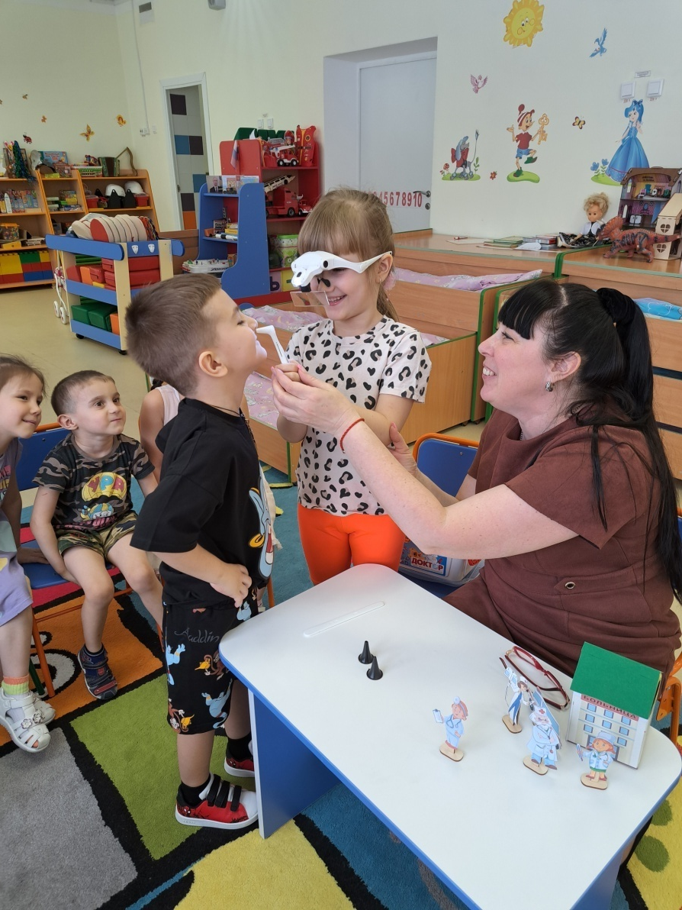
Знакомство с медицинскими инструментами

Slide 12
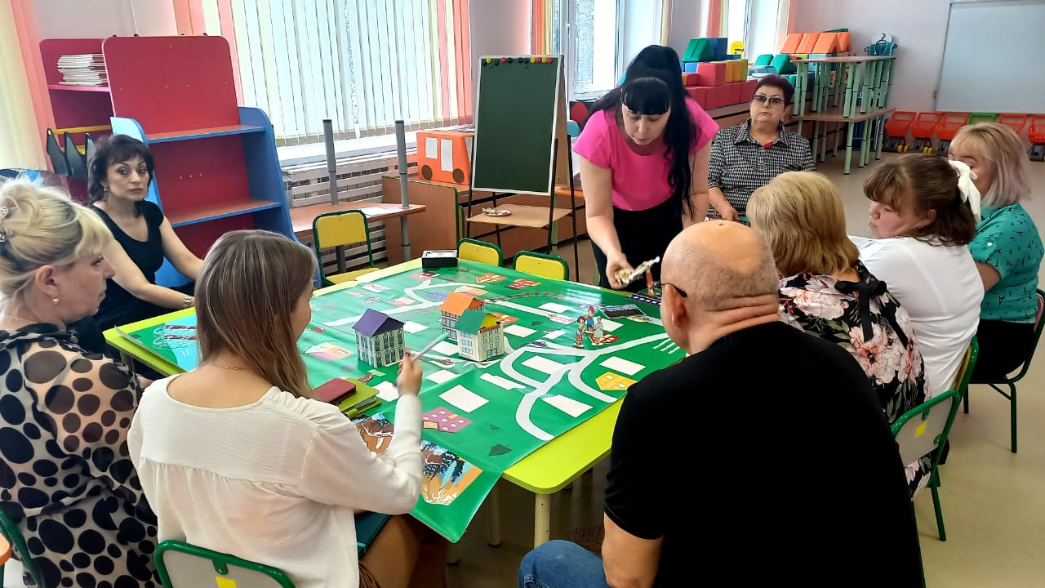
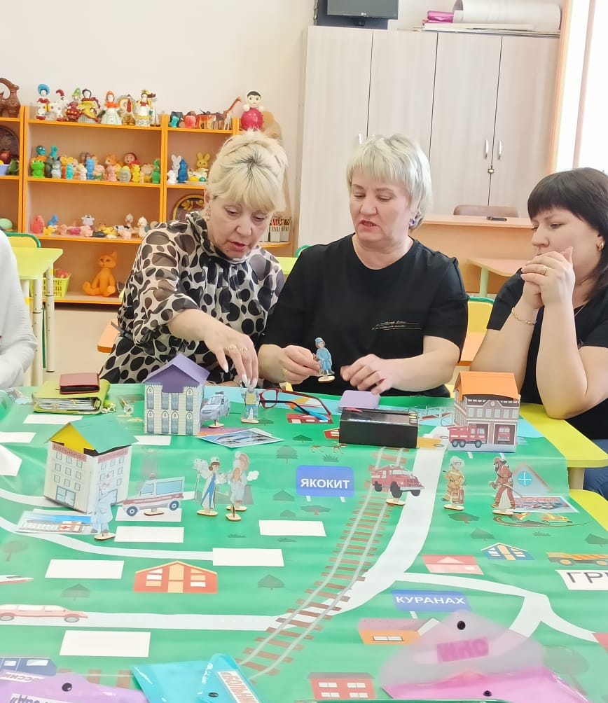

Slide 13
ПРОФФИ-2024

Slide 14
Профессий много разных есть,
И все их нам не перечесть,
Не так уж важно кем нам быть,
Достаточно свой труд любить!

Slide 15
СПАСИБО ЗА ВНИМАНИЕ!

